Slide 1
Teknologi Informasi Pariwisata
Airlines Industry
24 September 2024

Slide 2
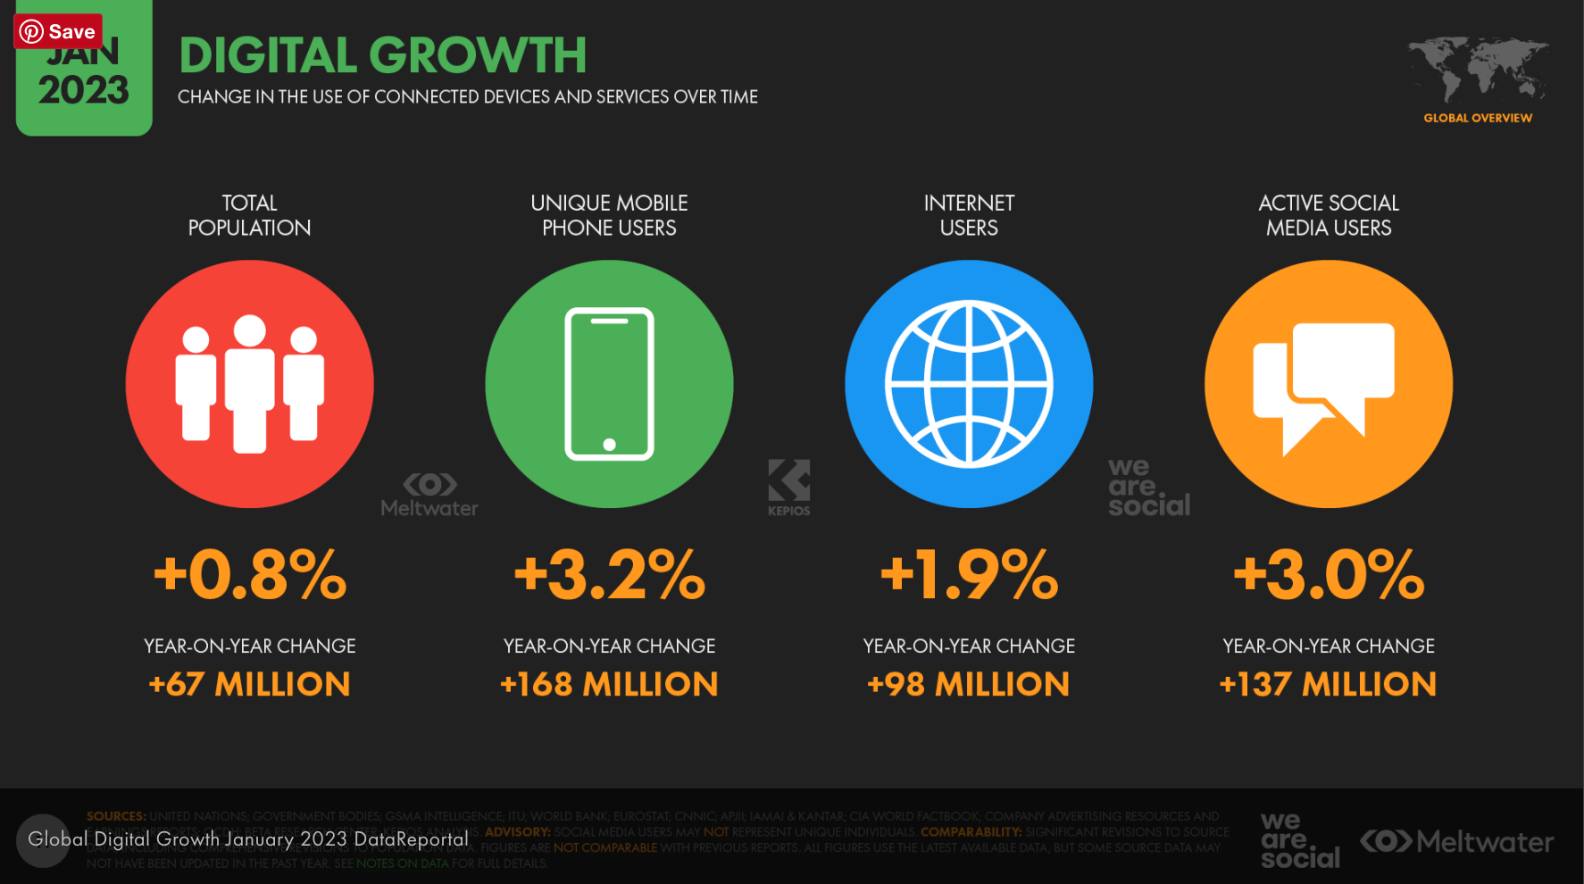

Slide 3
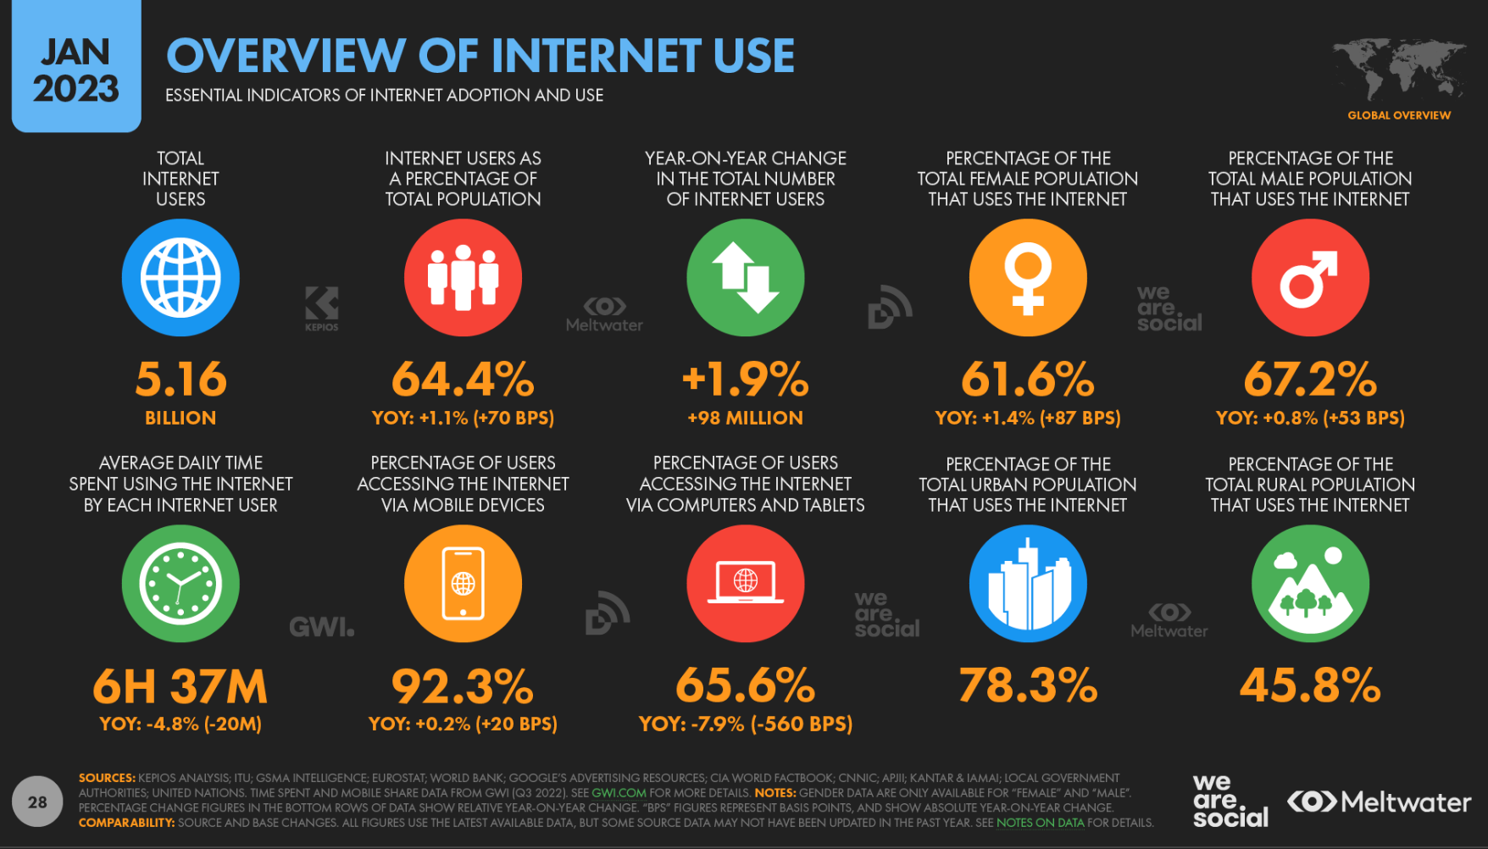

Slide 4
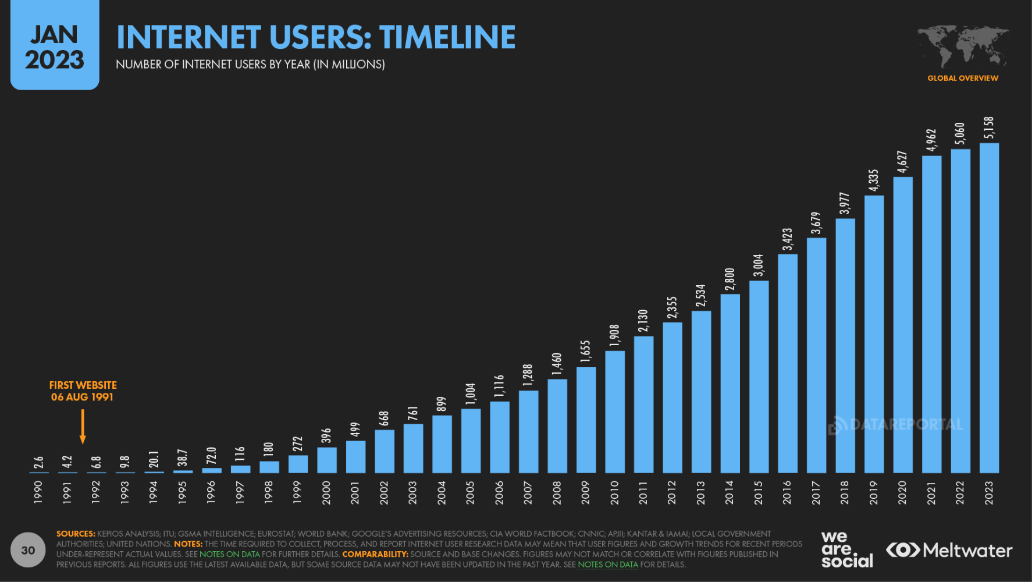

Slide 5
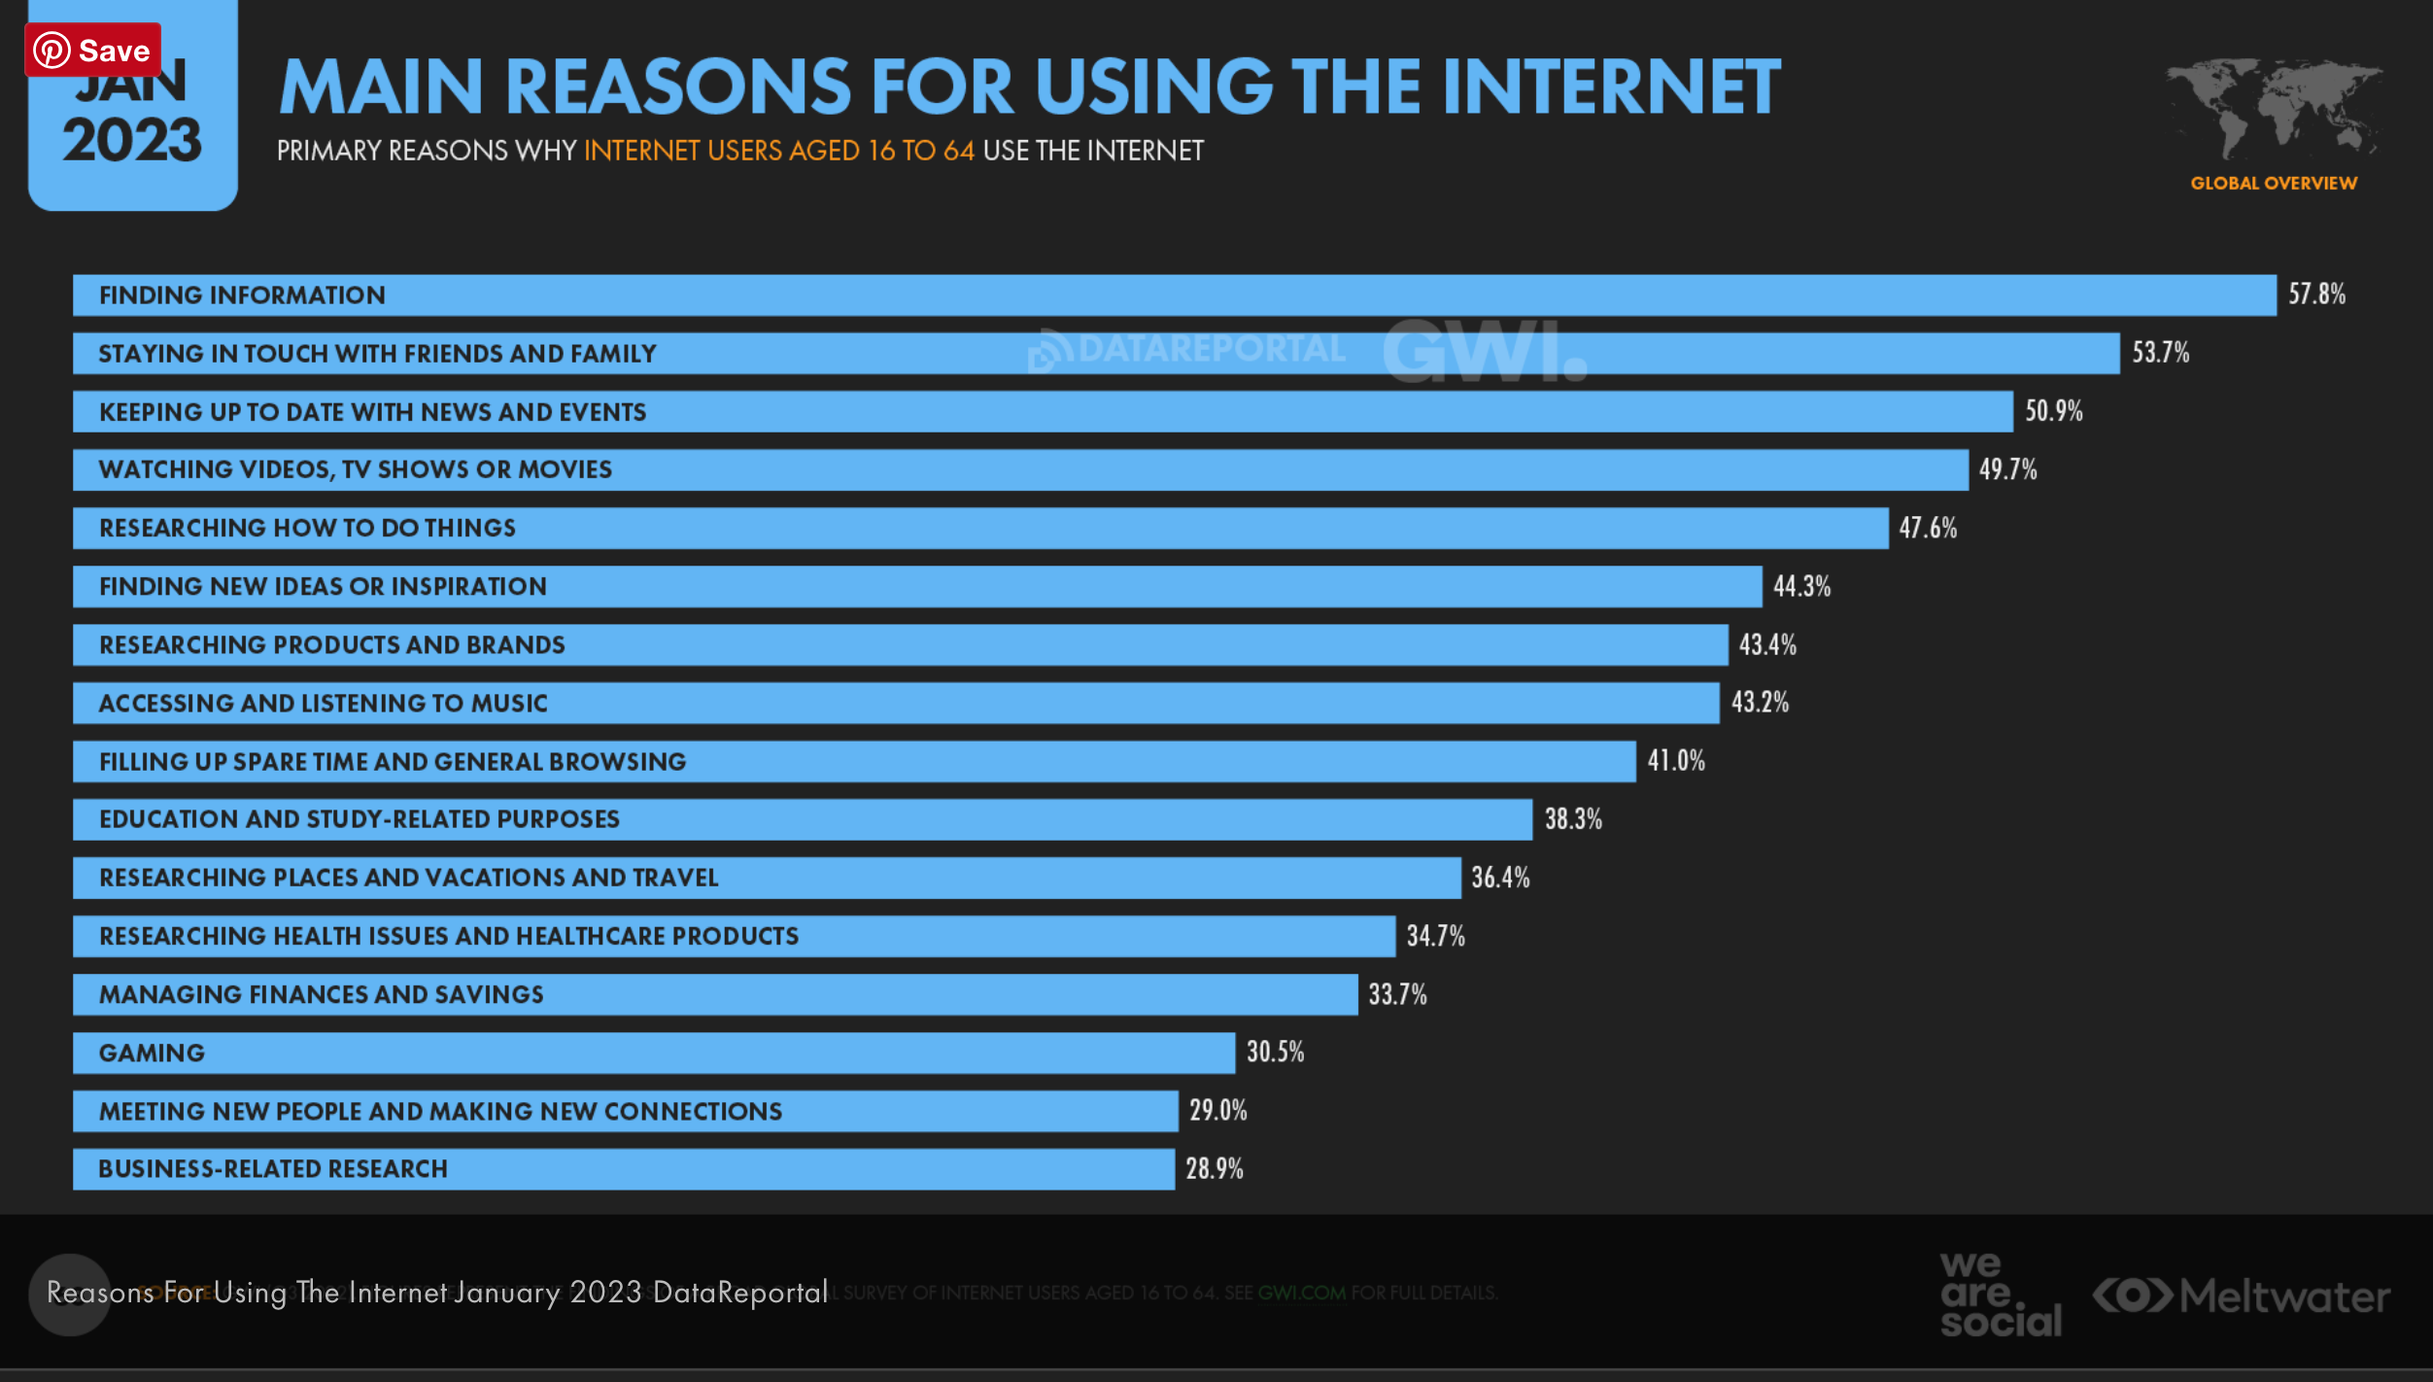
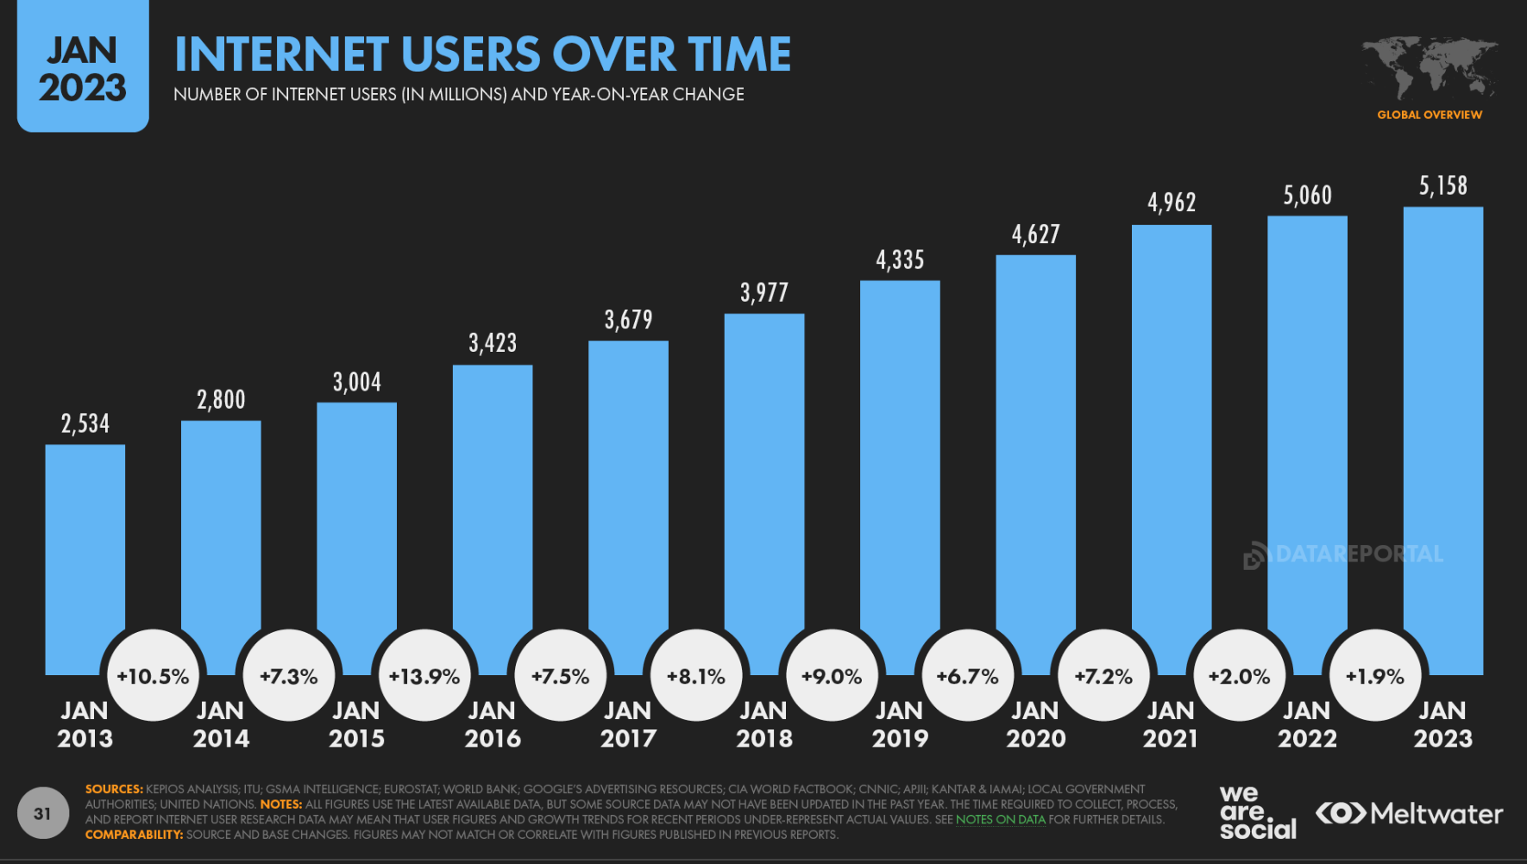
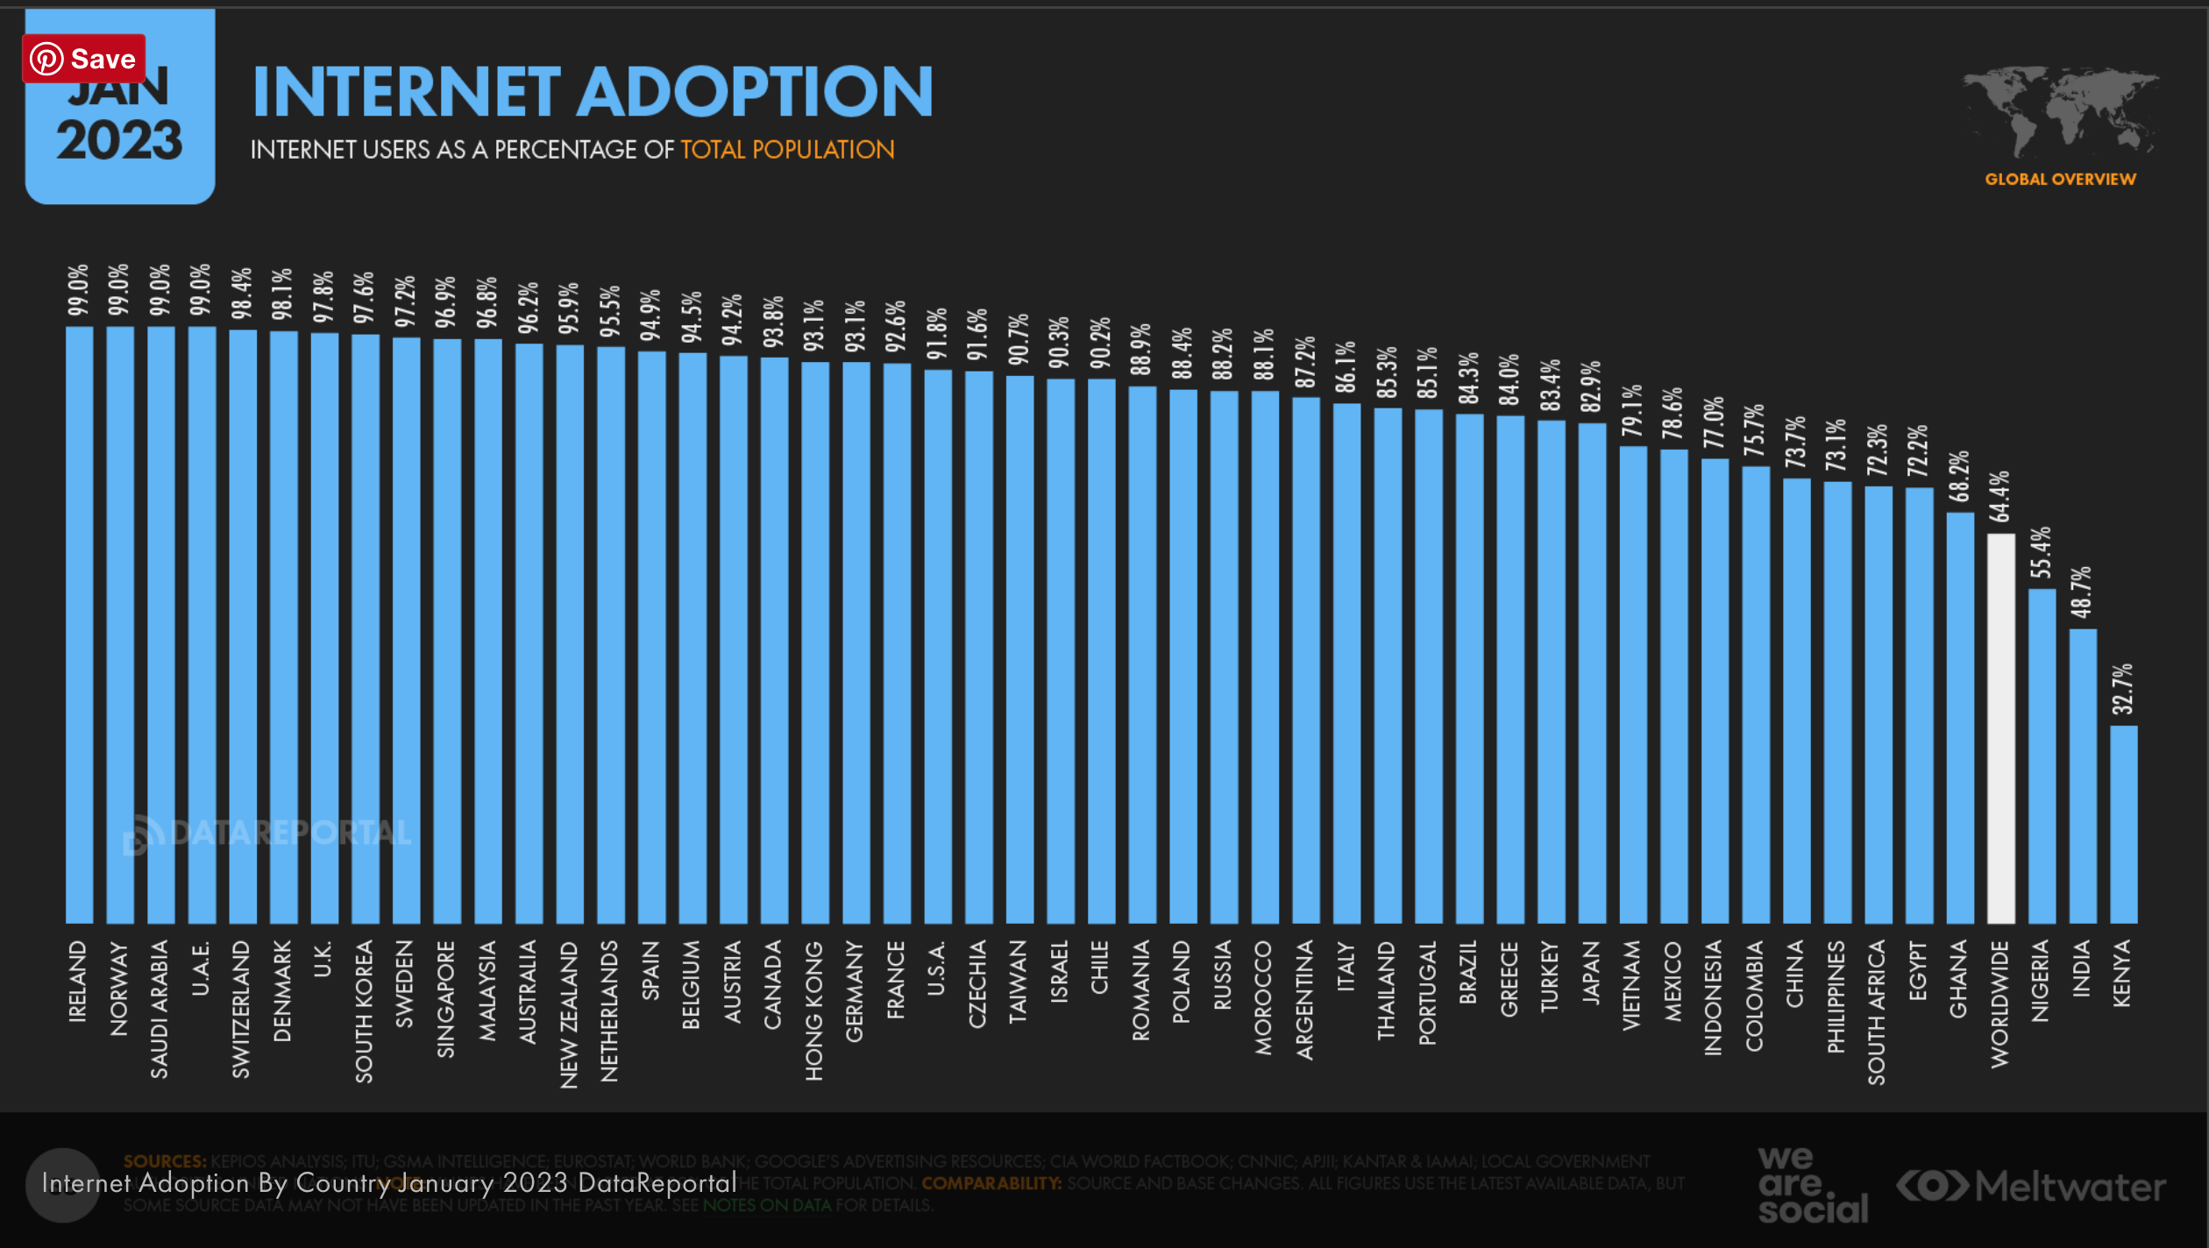

Slide 6
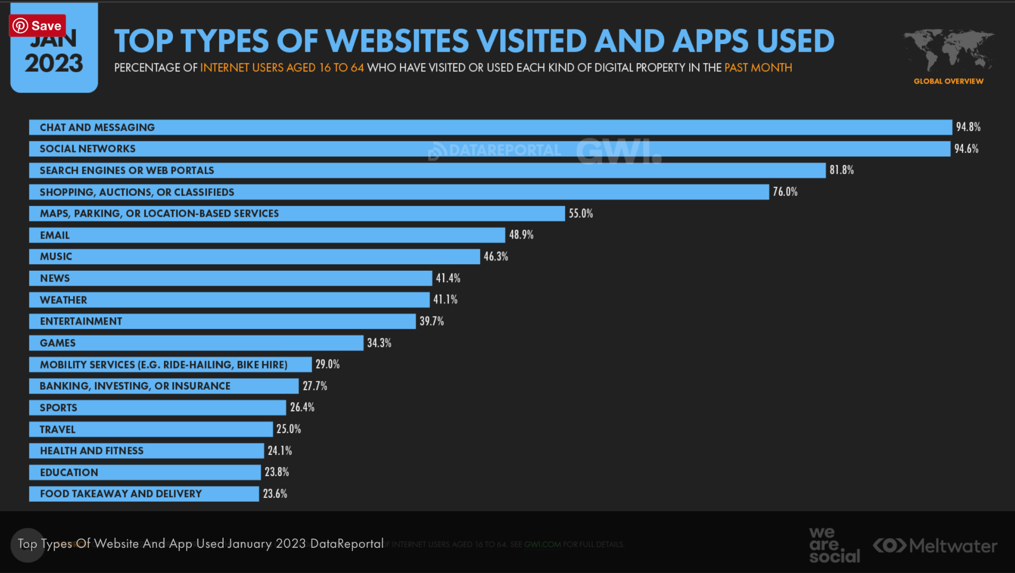

Slide 7
Motivasi menggunakan internet
untuk reservasi travel
🞑 Informasi yang kaya dan dalam
🞑 Kenyamanan dalam memperoleh informasi
🞑 Self-service dan ekonomis
🞑 Tersedia setiap waktu
🞑 Produk ditawarkan dalam harga murah

Slide 8
Contoh kasus Eropa
Motivasi membeli produk secara online
Better prices | 64%
Better security for credit card | 56%
Bisa mengembalikan ke penjual secara mudah | 52%
Bisa membandingkan dengan mudah | 49%
Penjual merespon dengan cepat | 48%
Informasi produk yang lebih baik | 48%
Kepercayaan yang lebih tinggi terhadap penjual yang tertentu | 38%
Toko-toko online menggunakan bahasa setempat | 38%
Adanya loyalty rewards | 37%
Mudah untuk memesan Familier dengan online shopping | 36% 17%

Slide 9
Contoh kasus Amerika
Aktivitas Travel Planning Konsumen Amerika
Memperoleh peta dan rute ke destinasi | 59%
Mencari tempat untuk menginap | 54%
Mencari aktivitas yang dapat dilakukan di destinasi | 46%
Mencari jadwal penerbangan dan harga | 45%
Mencari tempat makan/hiburan | 36%
Mencari kalendar event lokal | 34%
Mencari tempat sewa mobil | 26%
Mencari tempat yang bisa didatangi | 22%
Mencari paket perjalanan | 13%

Slide 10

Penggunaan ICT pada Industri
Penerbangan

Slide 11
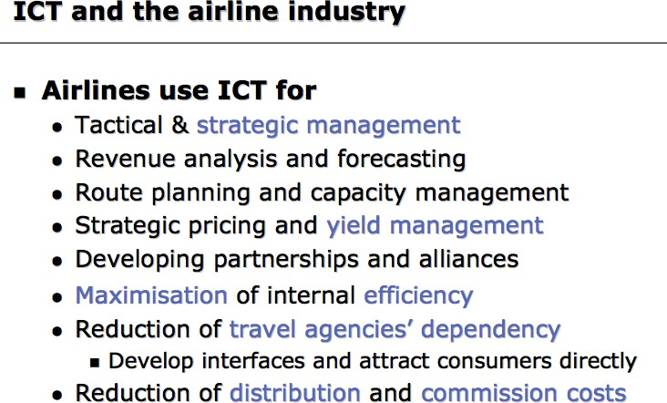

Slide 12
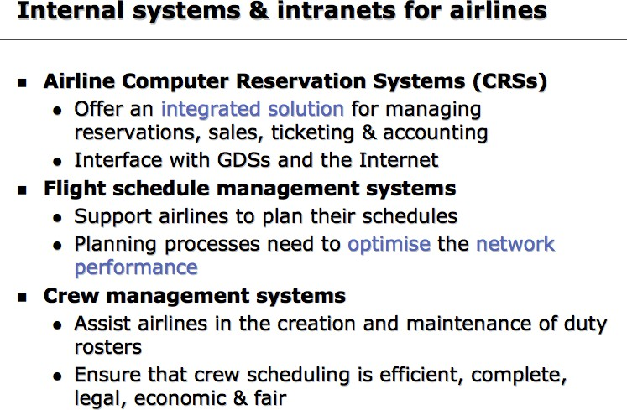

Slide 13
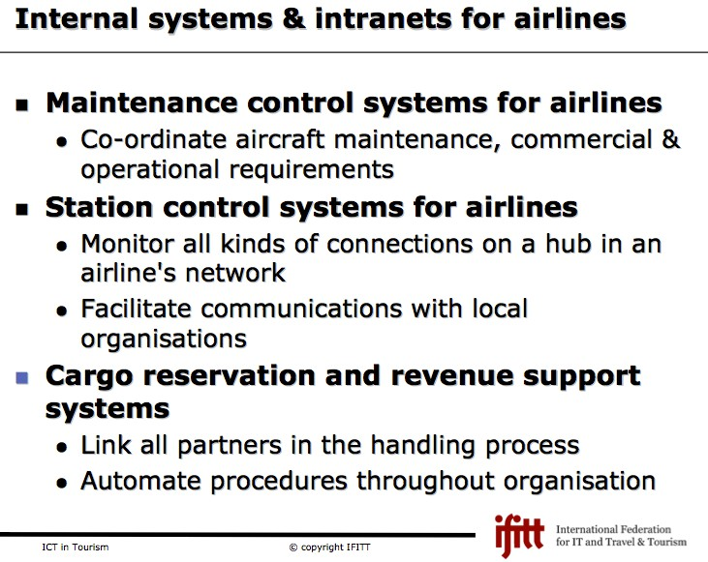

Slide 14
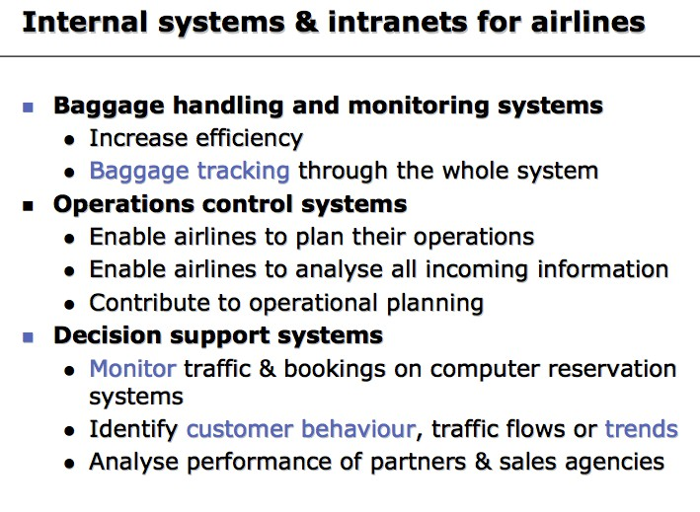

Slide 15
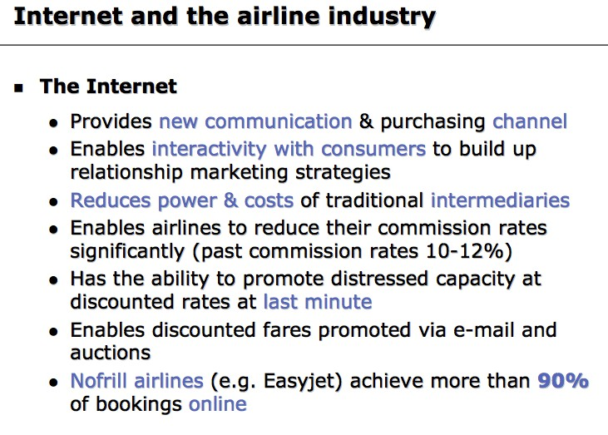

Slide 16
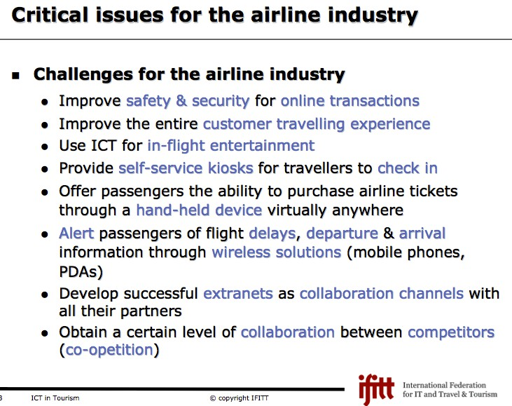

Slide 17
https://www.youtube.com/watch?v=VeA0wGnRkTk
https://www.youtube.com/watch?v=m5axxLN1LYM

